Slide 1
Introducción a React
Basado en https://beta.es.reactjs.org/learn

Slide 2
Índice
Hola mundo en React
Entorno de desarrollo
Componentes React
JSX
Agregar estado a los componentes
Compartir el estado entre componentes
Añadir JSX a un proyecto

Slide 3
1. Hola mundo en React.js (I)
<!DOCTYPE html>
<html>
<head>
<meta charset="UTF-8" />
<title>Hello World</title>
<script src="https://unpkg.com/react@18/umd/react.development.js"></script>
<script src="https://unpkg.com/react-dom@18/umd/react-dom.development.js"></script>
<!-- Don't use this in production: -->
<script src="https://unpkg.com/@babel/standalone/babel.min.js"></script>
</head>
<body>
<div id="root"></div>
Librerias de React
Librerias de Babel (JSX)
Punto de inserción del componente React

Slide 4
1. Hola mundo en React.js (y II)
Tipo babel (JSX)
<script type="text/babel">
function MyApp() {
return <h1>Hello, world!</h1>;
}
const container = document.getElementById('root');
const root = ReactDOM.createRoot(container);
root.render(<MyApp />);
</script>
</body>
</html>
Componente React
Inserción en el DOM del documento del componente React
Ver ejemplo 1.Hola Mundo

Slide 5
2. Entorno de desarrollo
Instalar Node.js para disponer de npm (Node Package Manager)
Instalar las siguientes extensiones en VSCode:
ESLint: un linter, que es una herramienta que detecta errores en el código.
Babel Javascript: resalta la sintaxis de React.js
Error Lens: detecta y muestra errores de JS
Live Server: servidor local de pruebas (imprescindible)
html to JSX: convierte HTML en JSX
XML Tools (opcional)
vscode-icons (opcional)
Prettier, un formateador de código (opcional)
Instalar las extensiones de desarrollo de React.js en el navegador
Para Chrome: https://chrome.google.com/webstore/detail/react-developer-tools/fmkadmapgofadopljbjfkapdkoienihi?hl=en
Para Firefox: https://addons.mozilla.org/en-US/firefox/addon/react-devtools/

Slide 6
3.Componentes React
Son funciones de JS que devuelven JSX.
Lo habitual es que cada componente esté en un fichero de JS.
Los componentes se pueden utilizar como parte de otros componentes.
"use strict";
// Un componente
function MyButton() {
return (
<button>
I'm a button
</button>
);
}
// Componente principal
function MyApp() {
return (
<div>
<h1>Welcome to my app</h1>
<MyButton />
</div>
);
}
// Inserción del componente en la página
const container = document.getElementById('root');
const root = ReactDOM.createRoot(container);
root.render(<MyApp />);
Ver ejemplo 2.Componentes

Slide 7
4. JSX (I)
Es un lenguaje de marcado que incluye HTML, JS y estilos.
JSX es más estricto que HTML:
Hay que cerrar todas las etiquetas (p.e. <br/>)
Un componente no puede devolver múltiples etiquetas JSX, hay que envolverlas en un “padre” compartido (<div>…</div>) o bien en un envoltorio vacío (<> … </>).
Hay convertidores en línea de JSX a HTML: https://transform.tools/html-to-jsx
La extensión “HTML to JSX” para VSCode puede ayudar en esta tarea.

Slide 8
4.JSX (II)
En el siguiente ejemplo se pueden ver algunas de las diferencias entre JSX y HTML:
<!-- Hello world -->
<div class="awesome" style="border: 1px solid red">
<label for="name">Enter your name: </label>
<input type="text" id="name" />
</div>
<p>Enter your HTML here</p>
<>
{/* Hello world */}
<div className="awesome" style={{ border: "1px solid red" }}>
<label htmlFor="name">Enter your name: </label>
<input type="text" id="name" />
</div>
<p>Enter your HTML here</p>
<h1>{user.name}</h1>
</>

Slide 9
4. JSX (y III)
Algunas de las diferencias que se pueden observar:
Comentarios con llaves {/* */}
Estilos CSS mediante clases y el atributo className, o bien, con el atributo style y doble llave.
Cambios en atributos como htmlFor en vez de for.
Se puede insertar código JS utilizando las llaves, como, por ejemplo, {user.name}
Se puede utilizar JS para generar listas
Se pueden añadir manejadores de eventos en los componentes
Ver ejemplo 3.Ejemplo JS con JSX

Slide 10
5. Agregar estado a los componentes
La función de React useState permite agregar estado a un componente, por ejemplo:
function MyButton() {
const [count, setCount] = React.useState(0);
Al invocar useState se le pasa como parámetro el valor inicial del estado, en el ejemplo el valor inicial es cero.
La función devuelve dos valores que se recogen mediante desestructuración: el primero es el valor de estado actual (“count”) y el segundo un método que permite establecer un nuevo valor para el estado (“setCount”).
Los nombres los escoge el programador al recoger lo devuelto por useState.
Si se renderiza varias veces un componente, cada uno obtendrá su propio estado
Ver ejemplo 4.Estado de los componentes

Slide 11
6. Compartir el estado entre componentes
Para este caso debe haber un componente “padre” que es el que utiliza la función useState.
Los componentes “hijo” comparten el estado del padre.
También pueden compartir otra información, como un manejador de eventos.
El estado se pasa como parámetro del “constructor” del componente.
{/* ... Componente padre */}
return (
<div>
<h1>Counters that update together</h1>
{/* Pasan como parámetros al constructor */}
<MyButton count={count} onClick={handleClick} />
<MyButton count={count} onClick={handleClick} />
</div>
);
}
{/* Constructor de componente con parámetros */}
function MyButton({ count, onClick }) {
return (
<button onClick={onClick}>
Clicked {count} times
</button>
);
}
Ver ejemplo 5.Compartir estado

Slide 12
7. Añadir JSX a un proyecto (I)
En los ejemplos anteriores se ha utilizado JSX mediante la inserción de la librería Babel en el fichero index.html.
Esto no se recomienda para un proyecto profesional por motivos de rendimiento.
Lo habitual es utilizar un preprocesador de JSX que convierte el JSX en código legible directamente por el navegador.
Debemos tener instalado Node.js para disponer de npm.
<script src="https://unpkg.com/@babel/standalone/babel.min.js"></script>

Slide 13
7. Añadir JSX a un proyecto (II)
A continuación se ejecutarán los siguientes comandos desde la terminal de VSCode y estando situados en el directorio raíz de nuestro proyecto.
> npm init –y
> npm install babel-cli@6 babel-preset-react-app@3
> npx babel --watch src --out-dir . --presets react-app/prod
En cada sesión de trabajo se debe ejecutar el último comando, de forma que se traduzca el JSX automáticamente

Slide 14
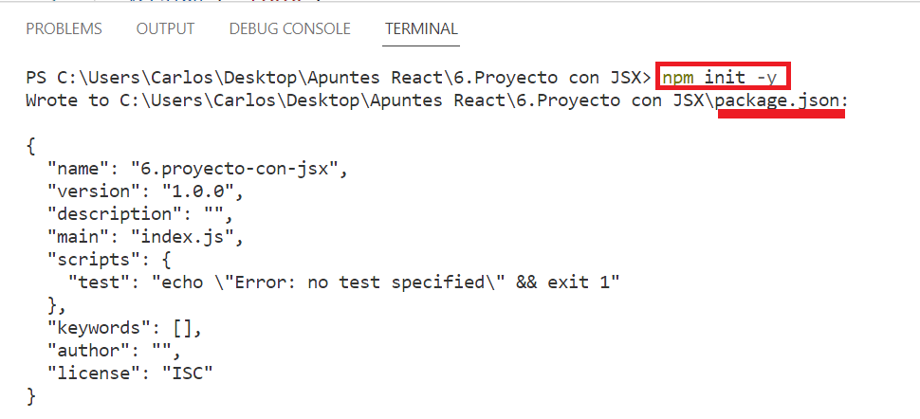
7. Añadir JSX a un proyecto (III)
El primer comando creará el fichero package.json que contiene las dependencias del proyecto (librerías y paquetes utilizados).

Slide 15
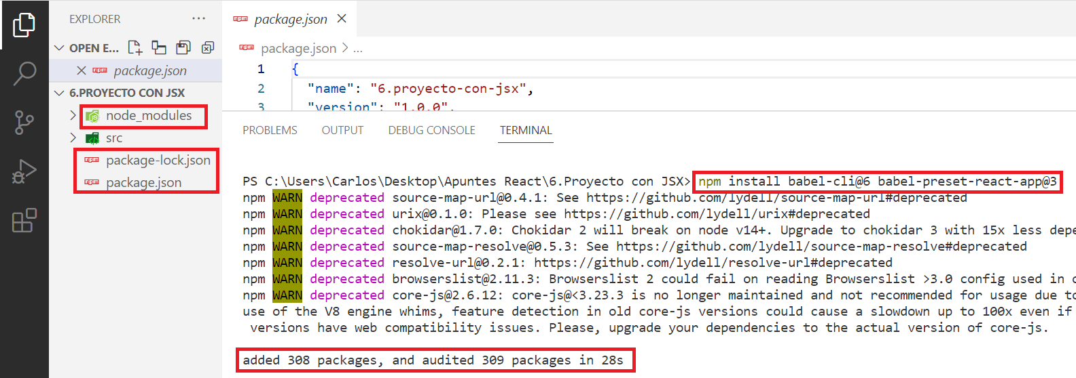
7. Añadir JSX a un proyecto (IV)
El segundo comando instalará todas las dependencias necesarias para una aplicación React que use Babel como preprocesador de JSX. Al utilizar este comando se generará el fichero package-lock.json que contiene un historial de los paquetes instalados y sirve para optimizar la forma en que se generan las dependencias del proyecto y los contenidos de la carpeta node_modules

Slide 16
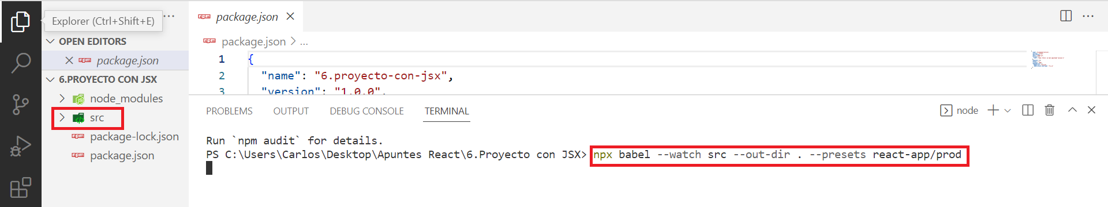
7. Añadir JSX a un proyecto (y V)
El tercer comando establece que el directorio ./src del proyecto es el que contendrá los ficheros de código JSX y que el directorio principal del proyecto es el directorio de salida del preprocesador.
Esto lo que quiere decir es que crearemos ficheros con código JSX en ./src y al grabar, automáticamente, se generarán ficheros legibles directamente por el navegador en la carpeta principal del proyecto.
En cada sesión de trabajo se debe ejecutar este comando, de forma que se traduzca el JSX automáticamente
Ver ejemplo 6.Proyecto con JSX

